Slide 1
Các thuật toán nâng cao

Slide 2
Nội dung chính
Chia để trị
Quy hoạch động
Các thuật toán tham ăn

Slide 3
Quy hoạch động
Xem xét bài toán tính số fibonacci
Các số Fibonacci được định nghĩa đệ quy như sau:
F₀ = 0
F₁ = 1
F_{i} = F_{i-1} ⁺ F_{i-2} for i > 1.
Thuật toán đệ quy ngây thơ (naïve):
Algorithm BinaryFib(k):
if (k < 2) then
return k;
else
return BinaryFib(k - 1) + BinaryFib(k - 2);

Slide 4
Phân tích thuật toán đệ quy tính số Fibonacci
Ký hiệu n_{k} là số lời gọi đệ quy hàm BinaryFib(k).
n₀ = 1
n₁ = 1
n₂ = n₁ + n₀ + 1 = 1 + 1 + 1 = 3
n₃ = n₂ + n₁ + 1 = 3 + 1 + 1 = 5
n₄ = n₃ + n₂ + 1 = 5 + 3 + 1 = 9
n₅ = n₄ + n₃ + 1 = 9 + 5 + 1 = 15
n₆ = n₅ + n₄ + 1 = 15 + 9 + 1 = 25
n₇ = n₆ + n₅ + 1 = 25 + 15 + 1 = 41
n₈ = n₇ + n₆ + 1 = 41 + 25 + 1 = 67.
Giá trị n_{k} là giá trị của hàm đa thức bậc k!

Slide 5
Quy hoạch động
Sử dụng chiến lược chia để trị.
Lưu trữ các lời giải kích thước nhỏ hơn, mỗi lời giải kích thước nhỏ hơn chỉ giải một lần.
Quy hoạch động thường được sử dụng cho các bài toán tối ưu.

Slide 6
Fibonacci
int fib[N];
for (int i = 0; i ≤ N; i ++)
fib[i] = -1;
fib[0] = 0;
fib[1] = 1;
if (fib[k] == -1) Int Fibonacci (int k):
fib[k] = fib [k-1] + fib [k-2];
return fib[k];

Slide 7
Quy hoạch động
Tìm lời giải của các bài toán cơ sở
Tìm phương pháp để giải bài toán từ các bài toán có kích thước nhỏ hơn
Thiết kế cấu trúc dữ liệu để lưu trữ các lời giải
Tìm các lời giải từ lời giải của các bài toán nhỏ đến các bài toán lớn hơn.

Slide 8
Các bài toán quy hoạch động (http://people.csail.mit.edu/bdean/6.046/dp/)
Cho một dãy gồm n số nguyên A(1) ... A(n), Tìm một dãy con liên tục A(i) ... A(j) sao cho tổng các phần tử là lớn nhất.
Cho một dãy gồm các số nguyên A(1) ... A(n), tìm một dãy con dài nhất (không nhất thiết liên tục nhau) sao cho các giá trị trong dãy con là tăng dần đơn điệu.

Slide 9
Các bài toán quy hoạch động (http://people.csail.mit.edu/bdean/6.046/dp/)
Cho 2 xâu A và B, chúng ta biến đổi xâu A thành xâu B sử dụng các phép toán sau:
Xóa một ký tự của A
Chèn một ký tự vào A
Thay đổi một ký tự của A thành một ký tự mới.
Số lượng nhỏ nhất các phép toán được sử dụng để biến đổi xâu A thành xâu B được gọi là khoảng cách “chỉnh sửa” giữa A và B.
Tìm khoảng cách “chỉnh sửa” giữa A và B.

Slide 10
Khoảng cách chỉnh sửa
Input: các xâu A[1..n] and B[1..m]
Các chi phí C_{i} C_{d} C_{r}
Insertion Deletion Replacement
Mục đích: Tính toán chi phí nhỏ nhất biến đổi A → B
T(i, j): Chi phí nhỏ nhất biến đổi A[1..i] into B[1..j]
C_{d} + T(i-1, j)
T(i, j) = min T(i, j-1) + C_{i}
T(i-1, j-1) if A[i] = B[j]
T(i-1, j-1) + C_{r} if A[i] != B[j]

Slide 11
Các thuật toán thăm ăn
Mục đích giải quyết bài toán tối ưu
Các lời giải tốt chưa hẳn là lời giải tối ưu
Các thuật toán thăm ăn thực hiện các bước khác nhau. Tại mỗi bước tìm lựa chọn tối ưu cục bộ.

Slide 12
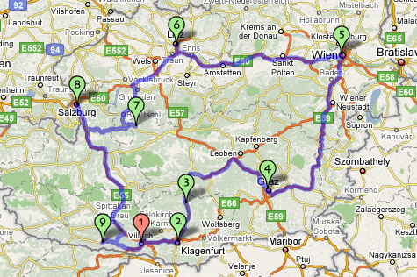
Bài toán người du lịch (TSP)

Slide 13
Bài toán người du lịch (TSP)
Nearest neighbor algorithm: From the current city, visit the nearest unvisited city. Repeat the process until all cities have been visited, then return to the start city.

Slide 14
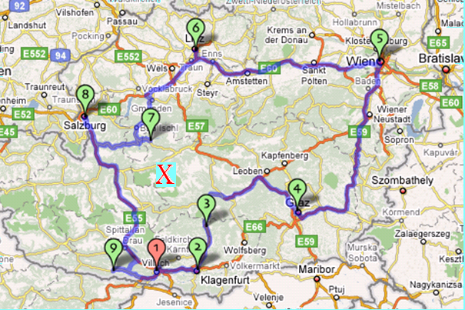
Bài toán người du lịch(TSP)
Nearest neighbor path:
1 → 2 → 3 → X → 7 → 8 → 6 → 5 → 4 → 9 → 1
Optimal path:
1 → 2 → 3 → 4 → 5 → 6 → 8 → 7 → X → 9 → 1

Slide 15
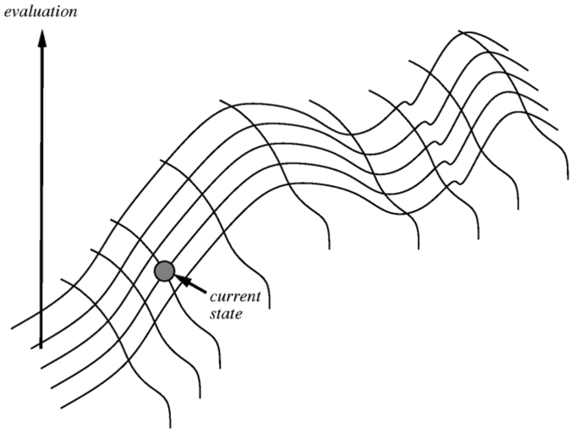
Chiến lược leo đồi
Bắt đầu từ một lời giải, thực hiện thay đổi lời giải hiện tại để tìm kiếm lời giải tốt hơn.

Slide 16
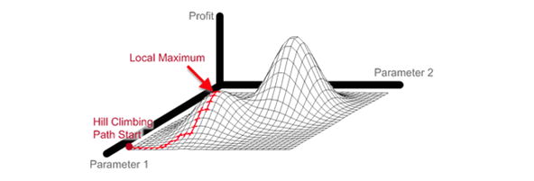
Chiến lược leo đồi

Slide 17
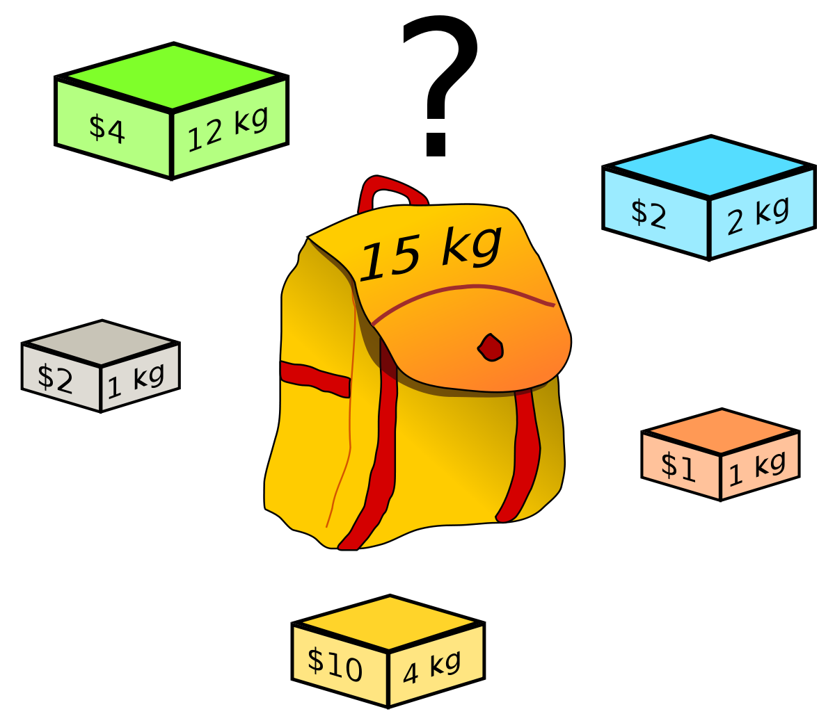
Knapsack problem

